Slide 1

恶性竞争对行为与选择的影响
NeuroGeneration

Slide 2
提出一些问题
什么是竞争？
竞争的神经科学机制是什么？
恶性竞争与良性竞争的区别在哪里？
为什么会产生恶性竞争？
恶性竞争会对行为与选择造成什么样的影响？
如何避免恶性竞争？

Slide 3
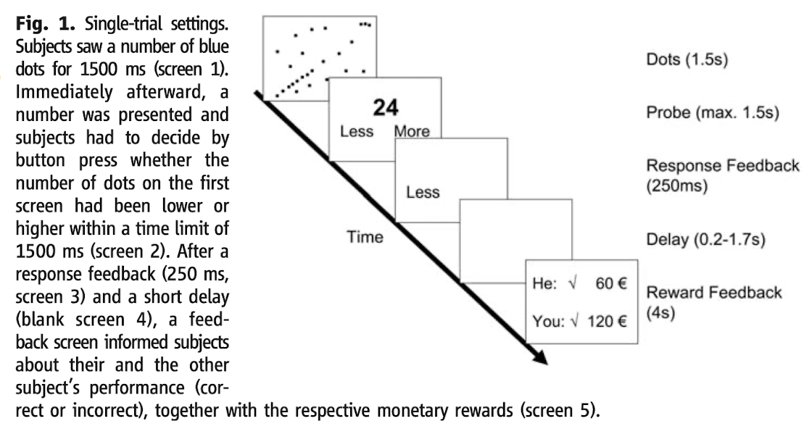
经典实验重现
Fliessbach, K., et al. “Social Comparison Affects Reward-Related Brain Activity in the Human Ventral Striatum.” Science, vol. 318, no. 5854, 2007, pp. 1305–1308. https://doi.org/10.1126/science.1145876

Slide 4
实验目的和假设
在传统的经济学理论里，绝对收入的高低是测量幸福感的一个重要指标。
此实验将用来证明相对收入才是影响幸福感的核心。
验证相对收入对于人类脑内奖赏通路活动的影响，尤其是在腹侧纹状体区域。
假设中脑纹状体回路与从中脑发出投射到前额叶皮层的多巴胺回路的活动性随着相对收入的增加而增强。
假设相对收入越高的受试者越有社会回馈倾向。

Slide 5
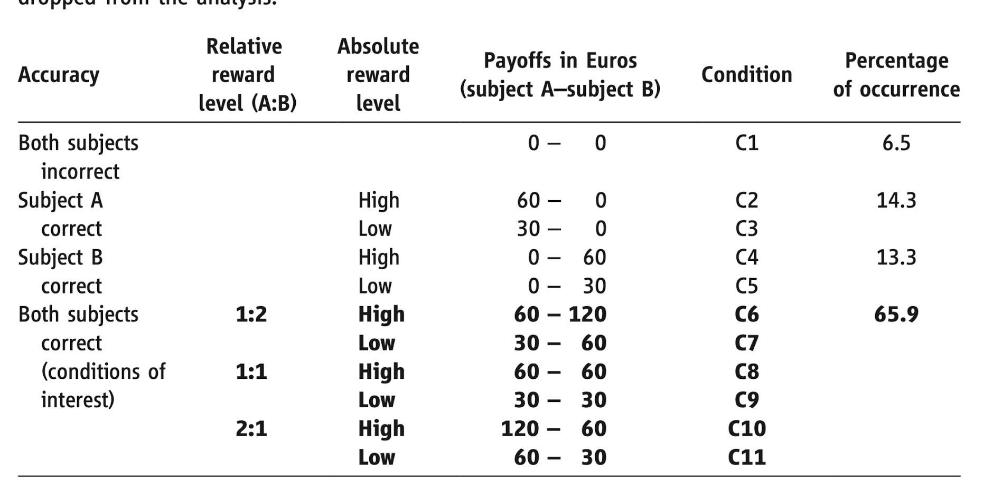
实验过程
实验让参与者们做了我们刚刚一样的游戏。
在做游戏的同时，每个参与者在经历fMRI的扫描。
游戏有三种情况，第一个是双方都没答对（C1)，第二个是其中一方答对了(C2-C5)，第三个是双方都答对了(C6-C11)。
C1中双方都计为0分，C2-C5中双方一方得分，一方不得分，C6-C11中双方都得分。
C2-C5 和C6-C11 中会设置高低两个等级（同时得到相对高的分或同时得到相对低的分）。
C6-C11 中受试者的得分比在高低的基础上有2:1，1:1，1:2三个得分比例。

Slide 6
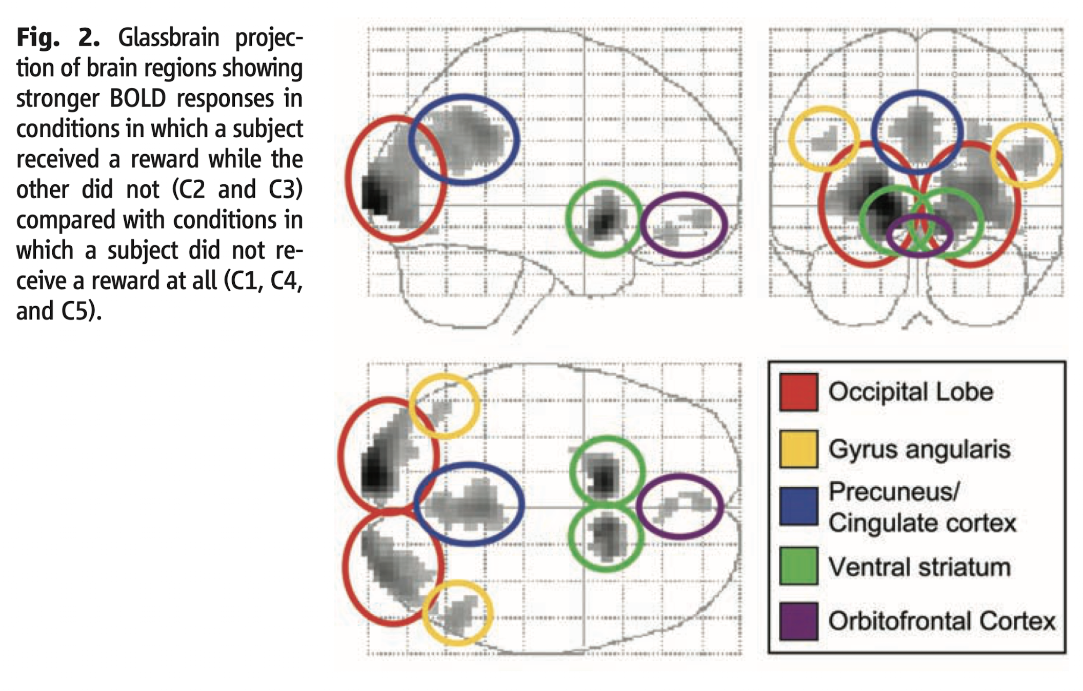
实验过程
他们用了BOLD(blood oxygen level-dependent response)来测量分析在实验的不同阶段受试者不同脑区的激活程度。
在C1-C5的实验中，实验者成功找出了ROI(Region Of Interest),即哪些脑区是对于奖赏敏感的。
最终得到5个相关脑区在奖赏时的活跃性较高。

Slide 7
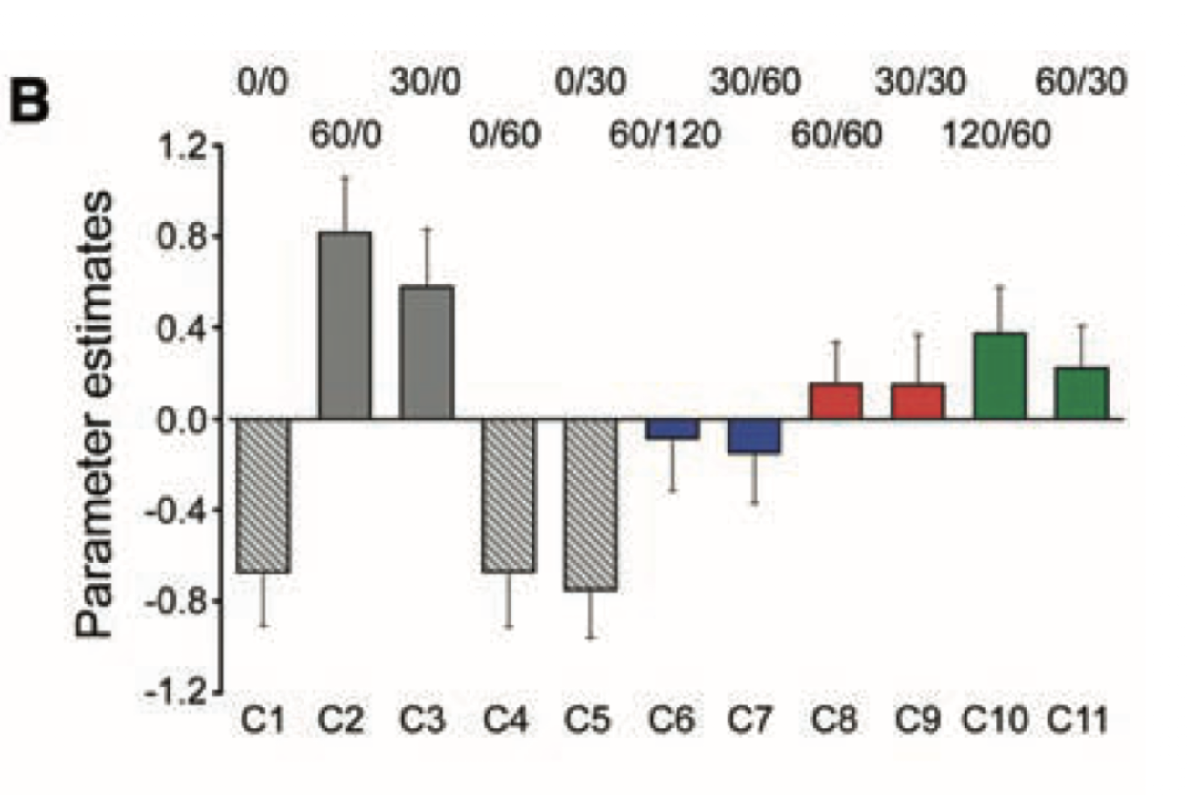
实验过程以及结果
在C6-C11的trail中，实验者引入了ROI对于金钱奖励与社会比较的反应强度的平均参数估计值。
在腹侧纹状体区域，BOLD反应强度与相对收入强正相关。
ROI的反应强度随着一个受试者与另一个受试者得到金钱比例的增加而增加。（2:1>1:1>1:2)
结果还证实，相对比较大重要性不依赖于支付水平的高低。

Slide 8
实验过程以及结果
在实验结束以后，实验者给每一位受试者发了一份社会回馈倾向的调查问卷。
实验者将腹侧纹状体对相对奖励差异反应的变异性作为因变量，以个体互惠意愿作为自变量进行回归分析，人格特质作为控制变量。
最终证实有更强互惠意愿的受试者的腹侧纹状体相对奖励差异反应的变异性更强，证实了一开始提到的假设。

Slide 9
实验总结
社会比较与竞争直接影响奖励系统，奖励反应不是绝对的，而是相对收入驱动的。
社会比较会影响腹侧纹状体的活跃程度。
当你得到了其他人的信息以后，虽然没有明确的竞争指令，但是你的神经系统仍然会表现出对于输和赢的编码。
社会比较不仅影响感觉，还会影响社会行为倾向，比如相对收益更高的人有更强的互惠倾向。

Slide 10
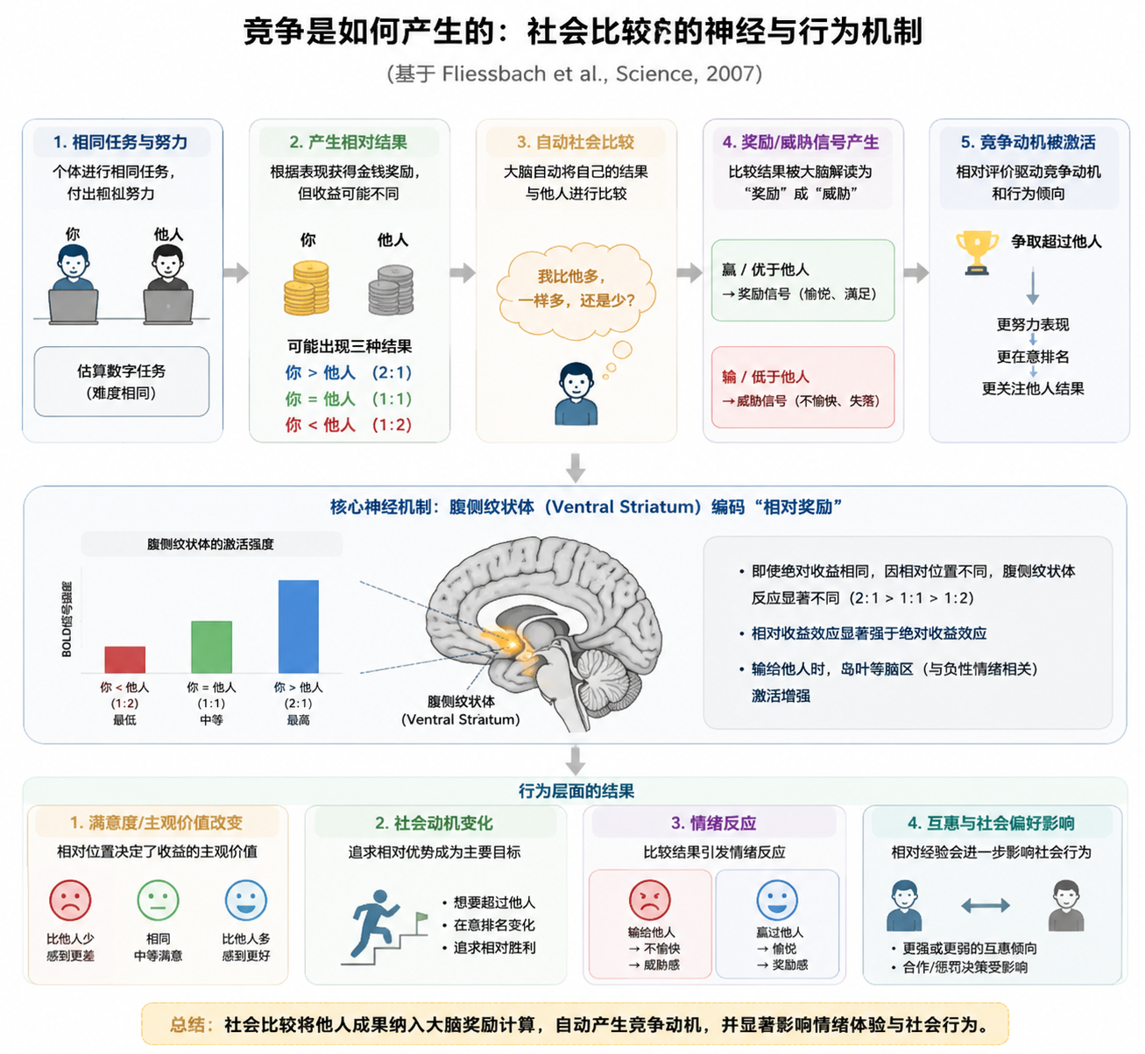
竞争产生的机制

Slide 11
恶性竞争VS良性竞争
良性竞争：
正和博弈（positive-sum game)。
提升个人知识水平，促进自我提升，尤其是在向上对比中。
能够增强信任与合作，有利于可持续发展。
恶性竞争：
零和或负和博弈（Zero sum or negative sum)
涉及到只关注排名，目的在于避免被超越与超越别人。
容易使人与人之间信任感降低，合作关系被破坏，不利于可持续发展。

Slide 12
小游戏
观察屏幕上的点数，持续一段时间后点会消失，玩家预测点的数量。
玩家预测的数量越接近真实数量，得的分越高，每一轮结束都会根据玩家的得分进行排名。
玩家可以看到自己与对手的排名差异。
每4轮以后，得分和排名最低的玩家将出局。
每一位玩家结束以后需要填写一张调查问卷。

Slide 13
游戏链接
http://117.50.213.11:3000

Slide 14
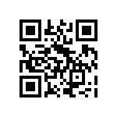
问卷链接
非常不同意到非常同意分别算作1-5分。
将每一题的分数相加并且除以6得到一个平均数。
平均数越高恶性竞争倾向越明显。
Rensis likert Type scale

Slide 15
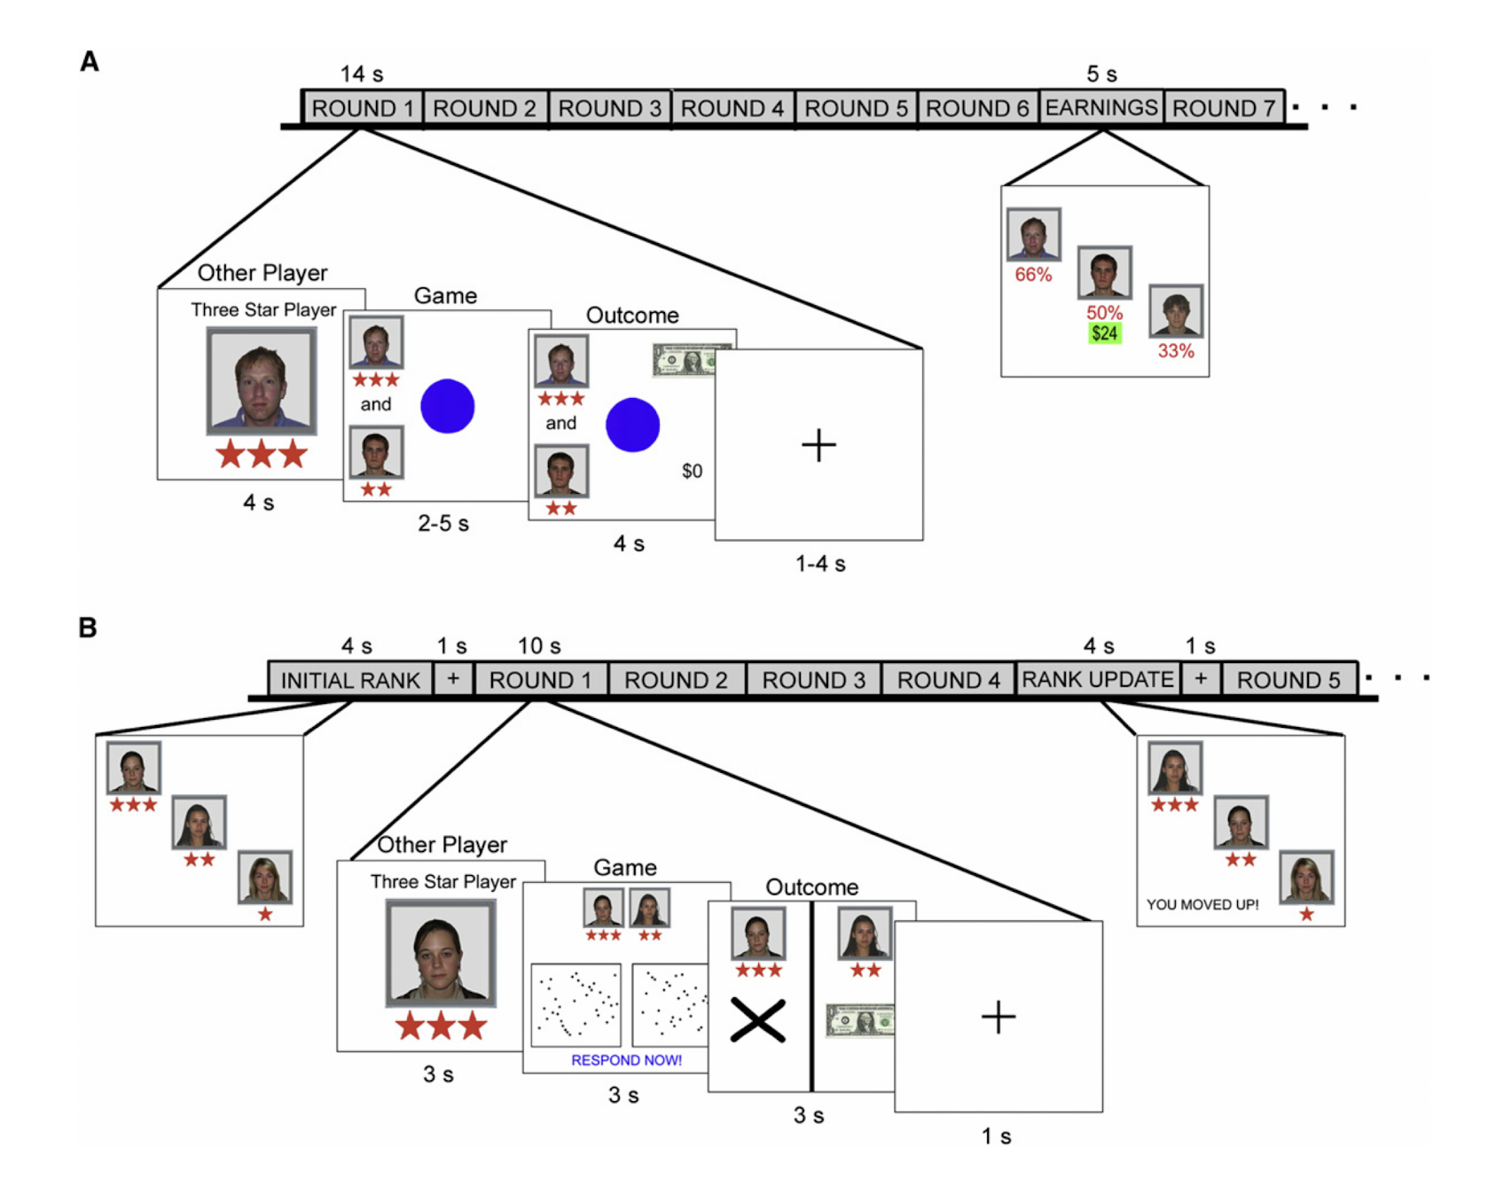
经典实验
Zink, C. F., Tong, Y., Chen, Q., Bassett, D. S., Stein, J. L., & Meyer-Lindenberg, A. (2008). Know your place: Neural processing of social hierarchy in humans. Neuron, 58(2), 273–283. https://doi.org/10.1016/j.neuron.2008.01.025

Slide 16
实验目的和假设
大脑是否存在专门处理社会等级的信息系统？
社会地位的变化是否存具有类似奖励的价值？
这些脑反应是否真正来自社会因素？
假设：
当见到不同社会等级的人大脑会有具体脑区被激发更多。
不稳定的社会等级会产生更多情绪加工。
影响社会地位的结果都会产生类似奖励的神经反应。

Slide 17
实验设计
采用functional magnetic resonance imaging(fMRI)来分析大脑活动。
用了三个实验来研究上述提到的三个问题。
实验一：有三位受试者，受试者的社会等级不会根据游戏表现的变化而改变。受试者一旦看到屏幕上蓝色变成绿色就按按钮，根据反应时间来评分。
实验二：有三位受试者，受试者的社会等级会根据游戏时的表现而变化。受试者要选择屏幕上点数更多的那个选项，根据正确与错误进行评分。
实验三：将前两个实验里的两位真人受试者换成电脑，为了证明这些脑反应是否真的来自社会因素。

Slide 18
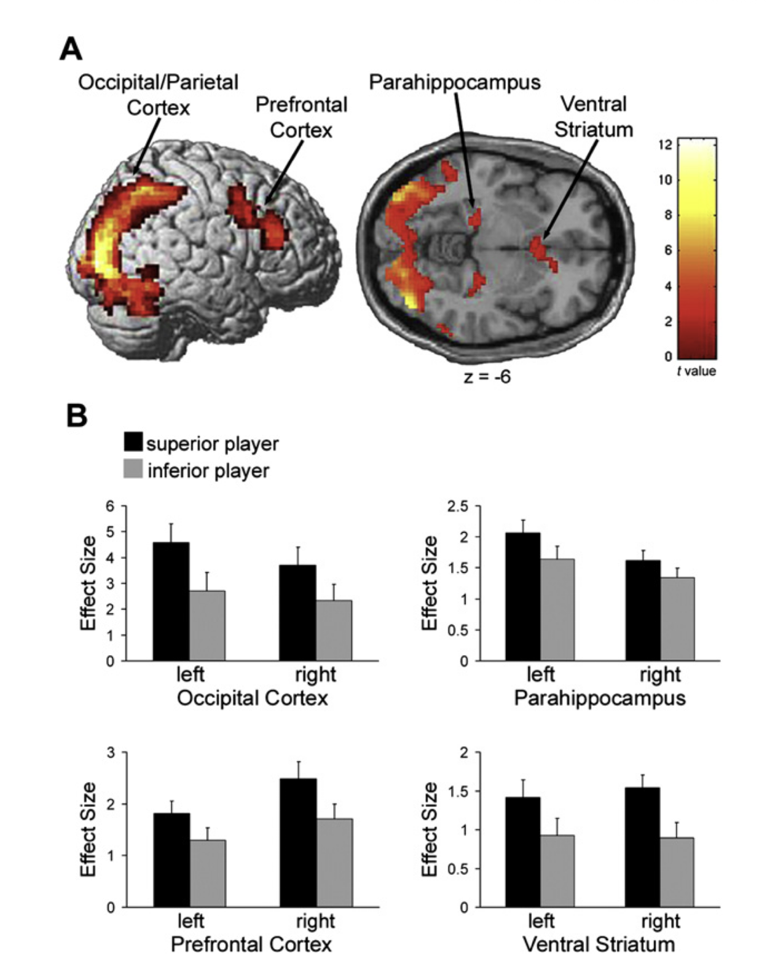
实验结果
在实验一和实验二同时被激活脑区：
海马旁皮层（负责关联与记忆人与其等级）
腹侧纹状体（负责奖励与价值计算）
DLPFC(背外侧前额叶：负责社会判断与他人评价）
双侧顶叶与枕叶（负责处理视觉）
看到高等级玩家时这些脑区激活的强度比看到低等级玩家时这些脑区激活的强度高

Slide 19
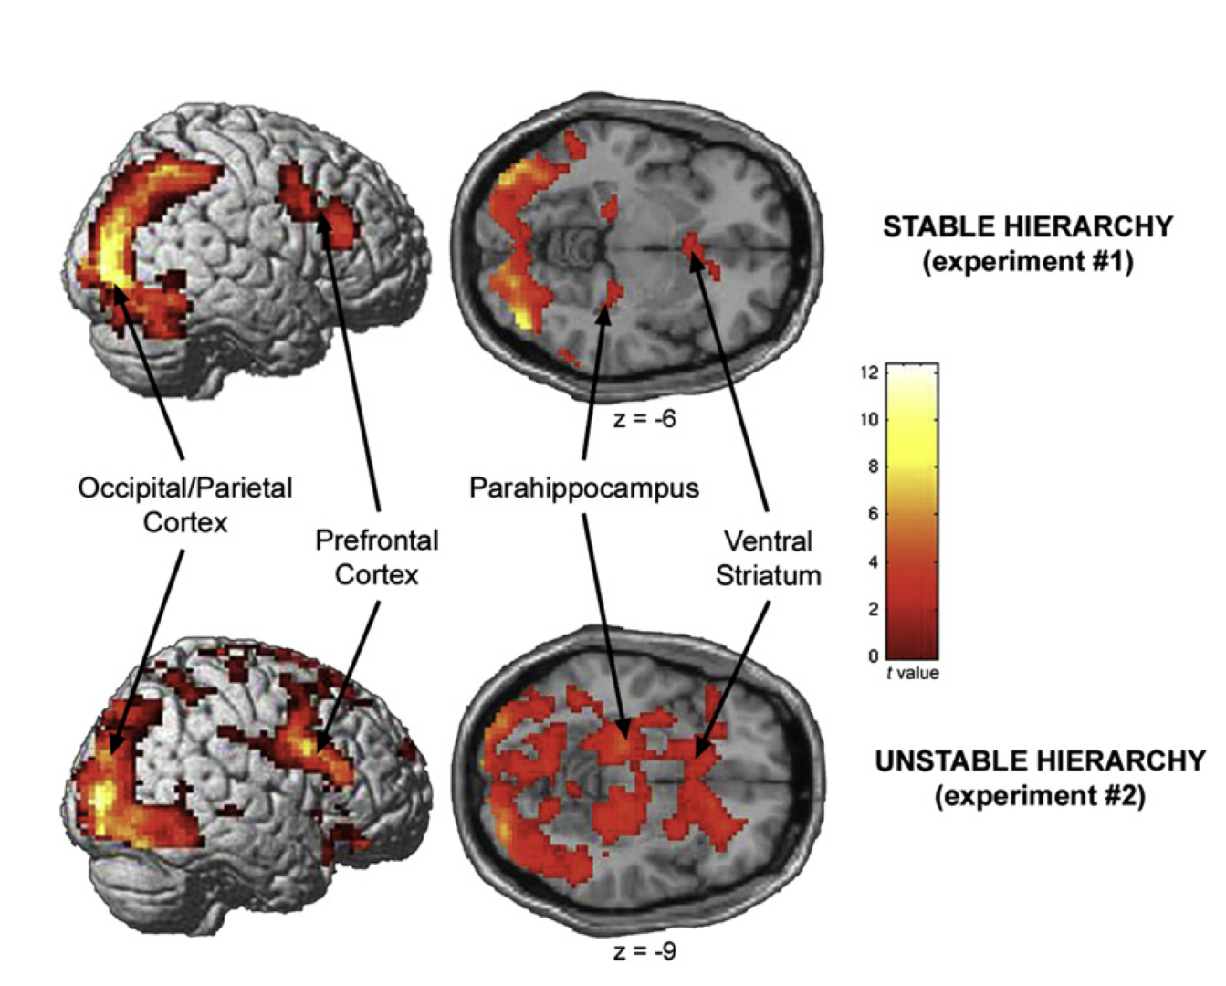
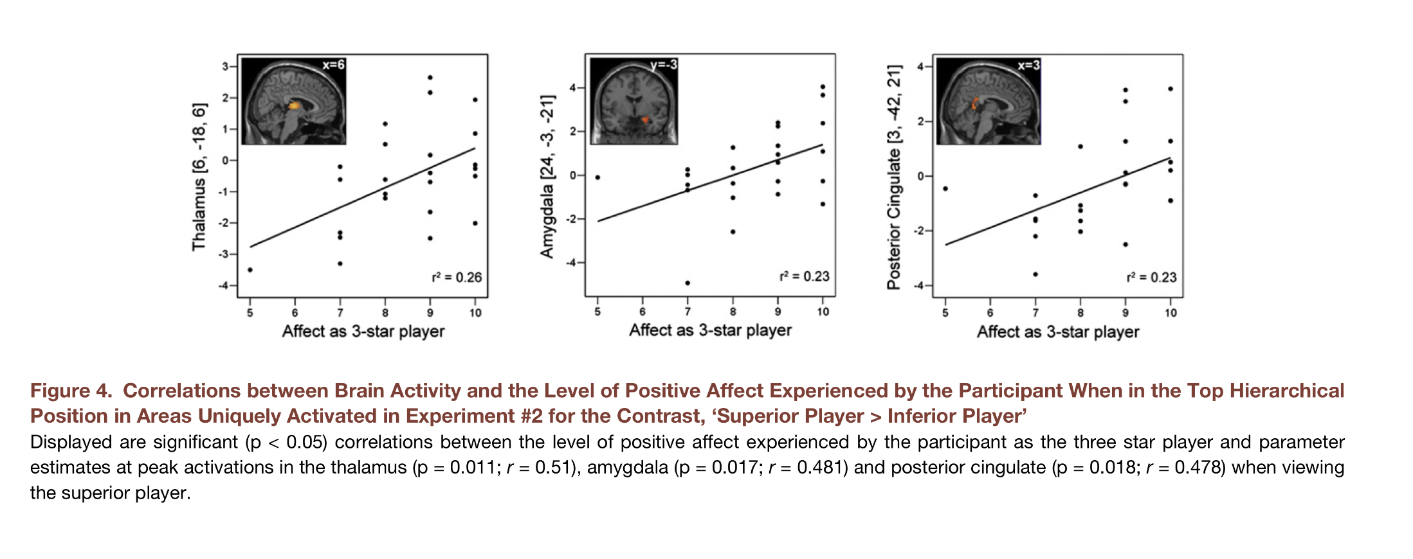
实验结果
在实验二中，实验一中被激活的脑区也同样被激活。
但是有一些实验二特异性激活的脑区，有丘脑，右侧杏仁核，后扣带回，内侧前额叶皮层(MPFC),初级运动皮层，躯体感觉皮层，辅助运动区（SMA,负责运动计划，动作序列组织以及自主发起运动）。
在实验结束后，参与者做了调查问卷，发现参与者的积极情绪与杏仁核，丘脑，后扣带回皮层的活动正相关。

Slide 20
实验结果
当参与者表现得比自己社会低的人表现得差时，双侧枕叶，腹侧纹状体，中脑，丘脑和前岛叶会被激活。
在处于最高社会地位时，积极情绪与岛叶和腹侧纹状体的激活程度正相关。
当表现的比社会地位比自己高的人好时，背侧纹状体，中脑，丘脑，内侧前额叶皮层,背侧运动前皮层被激活，并且根据实验后的调查问卷，支配性-顺从性的分数与这几个脑区被激活的程度成反比。

Slide 21
实验结果
在控制了社会因素以后，实验者发现，有四个脑区的激活程度与与前两个实验相同，分别为枕叶，腹侧纹状体，海马旁皮层，感觉运动皮层和躯体感觉皮层。
但是发现只有在社会化条件下，背外侧前额叶，杏仁核，丘脑，后扣带回，和内侧前额叶皮层才会被激活。

Slide 22
实验总结
神经系统会对社会等级进行自动编码，真正影响大脑的是社会等级的变化，而不是单纯的输赢。
社会地位本身是一种有价值的心理信号，大脑对于其的处理方式类似于金钱奖励，很大一部分涉及到腹侧纹状体。
社会地位的变化与竞争会通过情绪系统（杏仁核，岛叶，内侧前额叶皮层，海马旁皮层，前扣带回皮层，下丘脑等）奖励系统（腹侧纹状体，VTA（腹侧被盖区），前额叶皮层，DLPFC，MPFC，背侧纹状体等），社会认知系统（MPFC,后扣带回皮层杏仁核，海马旁皮层）等影响人类的行为和长期健康。

Slide 23
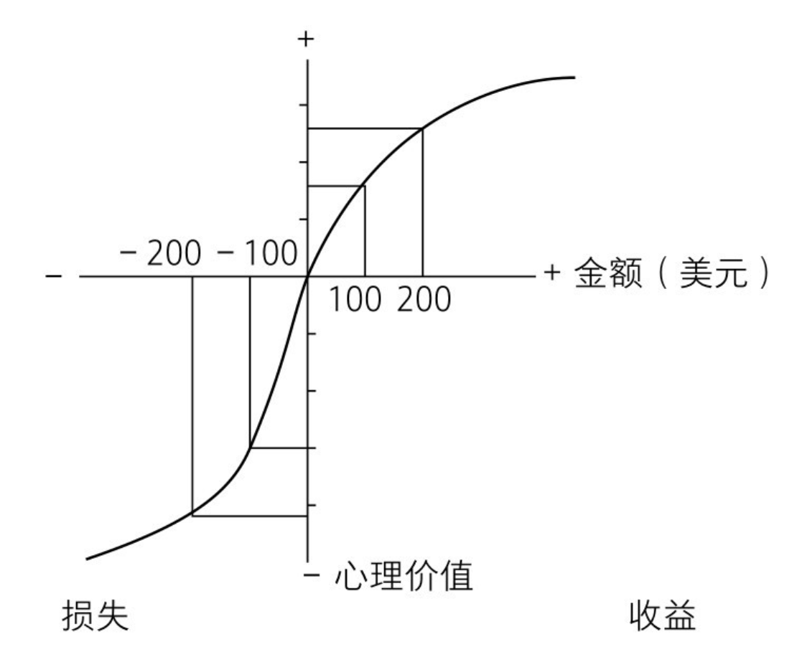
损失厌恶
Kahneman, D., & Tversky, A. (1979). Prospect Theory: An Analysis of Decision under Risk. Econometrica, 47(2), 263–291.
人对损失的敏感程度大约是对于获得的两倍，比如说损失一百元造成的心理影响大约等于获得两百元造成的心理影响。
根据研究发现（Tom, S. M., Fox, C. R., Trepel, C., & Poldrack, R. A. (2007). The neural basis of loss aversion in decision-making under risk. Science, 315(5811), 515–518. https://doi.org/10.1126/science.1134239
），获得会使得腹侧纹状体，副内侧前额叶皮层，眶额叶皮层，多巴胺中脑区域激活。
损失厌恶并非导致杏仁核活动增强（单独的负面情绪系统），前岛叶活动增强，而是会导致纹状体，副内侧前额叶皮层眶额叶皮层活动下降。
越害怕损失的人，其腹侧纹状体与前额叶皮层对损失的下降反应越明显。

Slide 24
恶性竞争
社会比较机制与社会等级与排名的威胁，激发了人的社会认知系统（主要为内侧前额叶）与奖励系统（主要为腹侧纹状体）。
社会认知系统的激活引发人的自我评价，对于社会身份的判断，对于他人评价的推理以及对于社会排名的判断，对社会地位与排名下降的威胁作出反应。
以腹侧纹状体主导的奖励系统通过对输与赢的价值编码和对相对收益的计算，得到别人赢对自身奖励与地位受到威胁的信号。
损失厌恶导致人们希望能够尽快避免风险，当察觉到自身利益受损的危险信号时。

Slide 25
恶性竞争
在几个因素的共同作用下，负责负面情绪的杏仁核与前扣带回皮层活跃性增强，杏仁核自动把竞争者编码为潜在威胁，导致社会威胁信号增强，焦虑与压力增加。
神经系统功能会在竞争时发生改变，奖励系统敏感化，更关注排名的提升，容易导致对对手的嫉妒和敌意增加。
决策系统偏移（眶额叶皮层，前扣带回），害怕失败，做出保守或非理性的选择。
社会认知系统强化，导致过度关注他人评价，对于自我价值的评估过度依赖排名。
竞争变得不再是能否提升自己，而变成了如何保证自己不被别人超越，于是各种不公平攻击性手段会产生，至此形成长期恶性竞争。

Slide 26
恶性竞争
在行为层面上，对于对手的攻击性增加，合作减少，通过非常规手段（作弊，散播谣言等）赢得比赛的概率增加。
在选择层面上，容易忽略长期收益，只在乎短期与他人的竞争，采取非理性，高风险的竞争策略。
在恶心竞争中，心理方面会导致焦虑感增加，羞耻感增强，自我价值降低，压力系统的长期激活（HPA轴）导致皮质醇升高，血压升高，心脏负担增加，心血管疾病风险增加。
免疫系统在受到负面情绪的影响下，功能下降，炎症水平提高。
在长期压力下，海马体，前额叶功能下降，导致决策水平降低，从而得到更多竞争压力，形成恶性循环。

Slide 27
恶性竞争
长期工作竞争导致过度劳累，长期熬夜，增加猝死的风险。
体育竞争中，同样可能导致违规使用药物，超负荷训练，导致身体严重损伤。
商业竞争中，容易促发违法行为与高风险投资，忽视安全标准，导致财产损失与人身伤害。
在社会层面上，个人之间的恶性竞争容易引发到群体，个人的暴力冲突转化为群体层面的敌对关系，历史上的战争，资源争夺等很多都是由恶性竞争引发的。

Slide 28
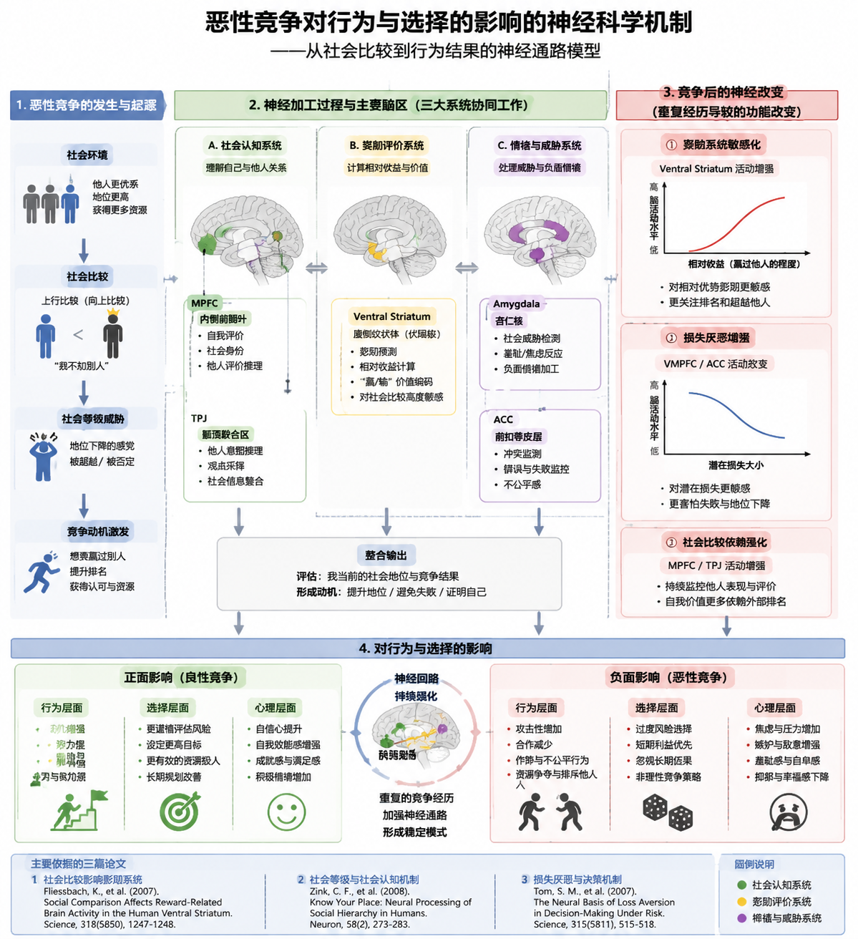
恶性竞争

Slide 29
如何避免恶性竞争
不把成功定义为超越别人，而是自我提升，将目标定为技能提升，能力成长与个人进步。
接受失败是学习的一部分，在失败时第一时间找失败的原因与提升的方法，而非自我否定，减少损失厌恶与焦虑。
多把别人看做合作伙伴而非竞争对手，提高人与人之间的信任，降低敌意与攻击行为。
建立多元化的自我价值，不把价值完全放在GPA，排名等地方，而是挖掘自己多维度的自我价值，比如兴趣爱好，创造力，同理心，社会贡献等。
学会管理压力，通过规律睡眠，运动，社交来释放压力，降低长期压力水平。

Slide 30
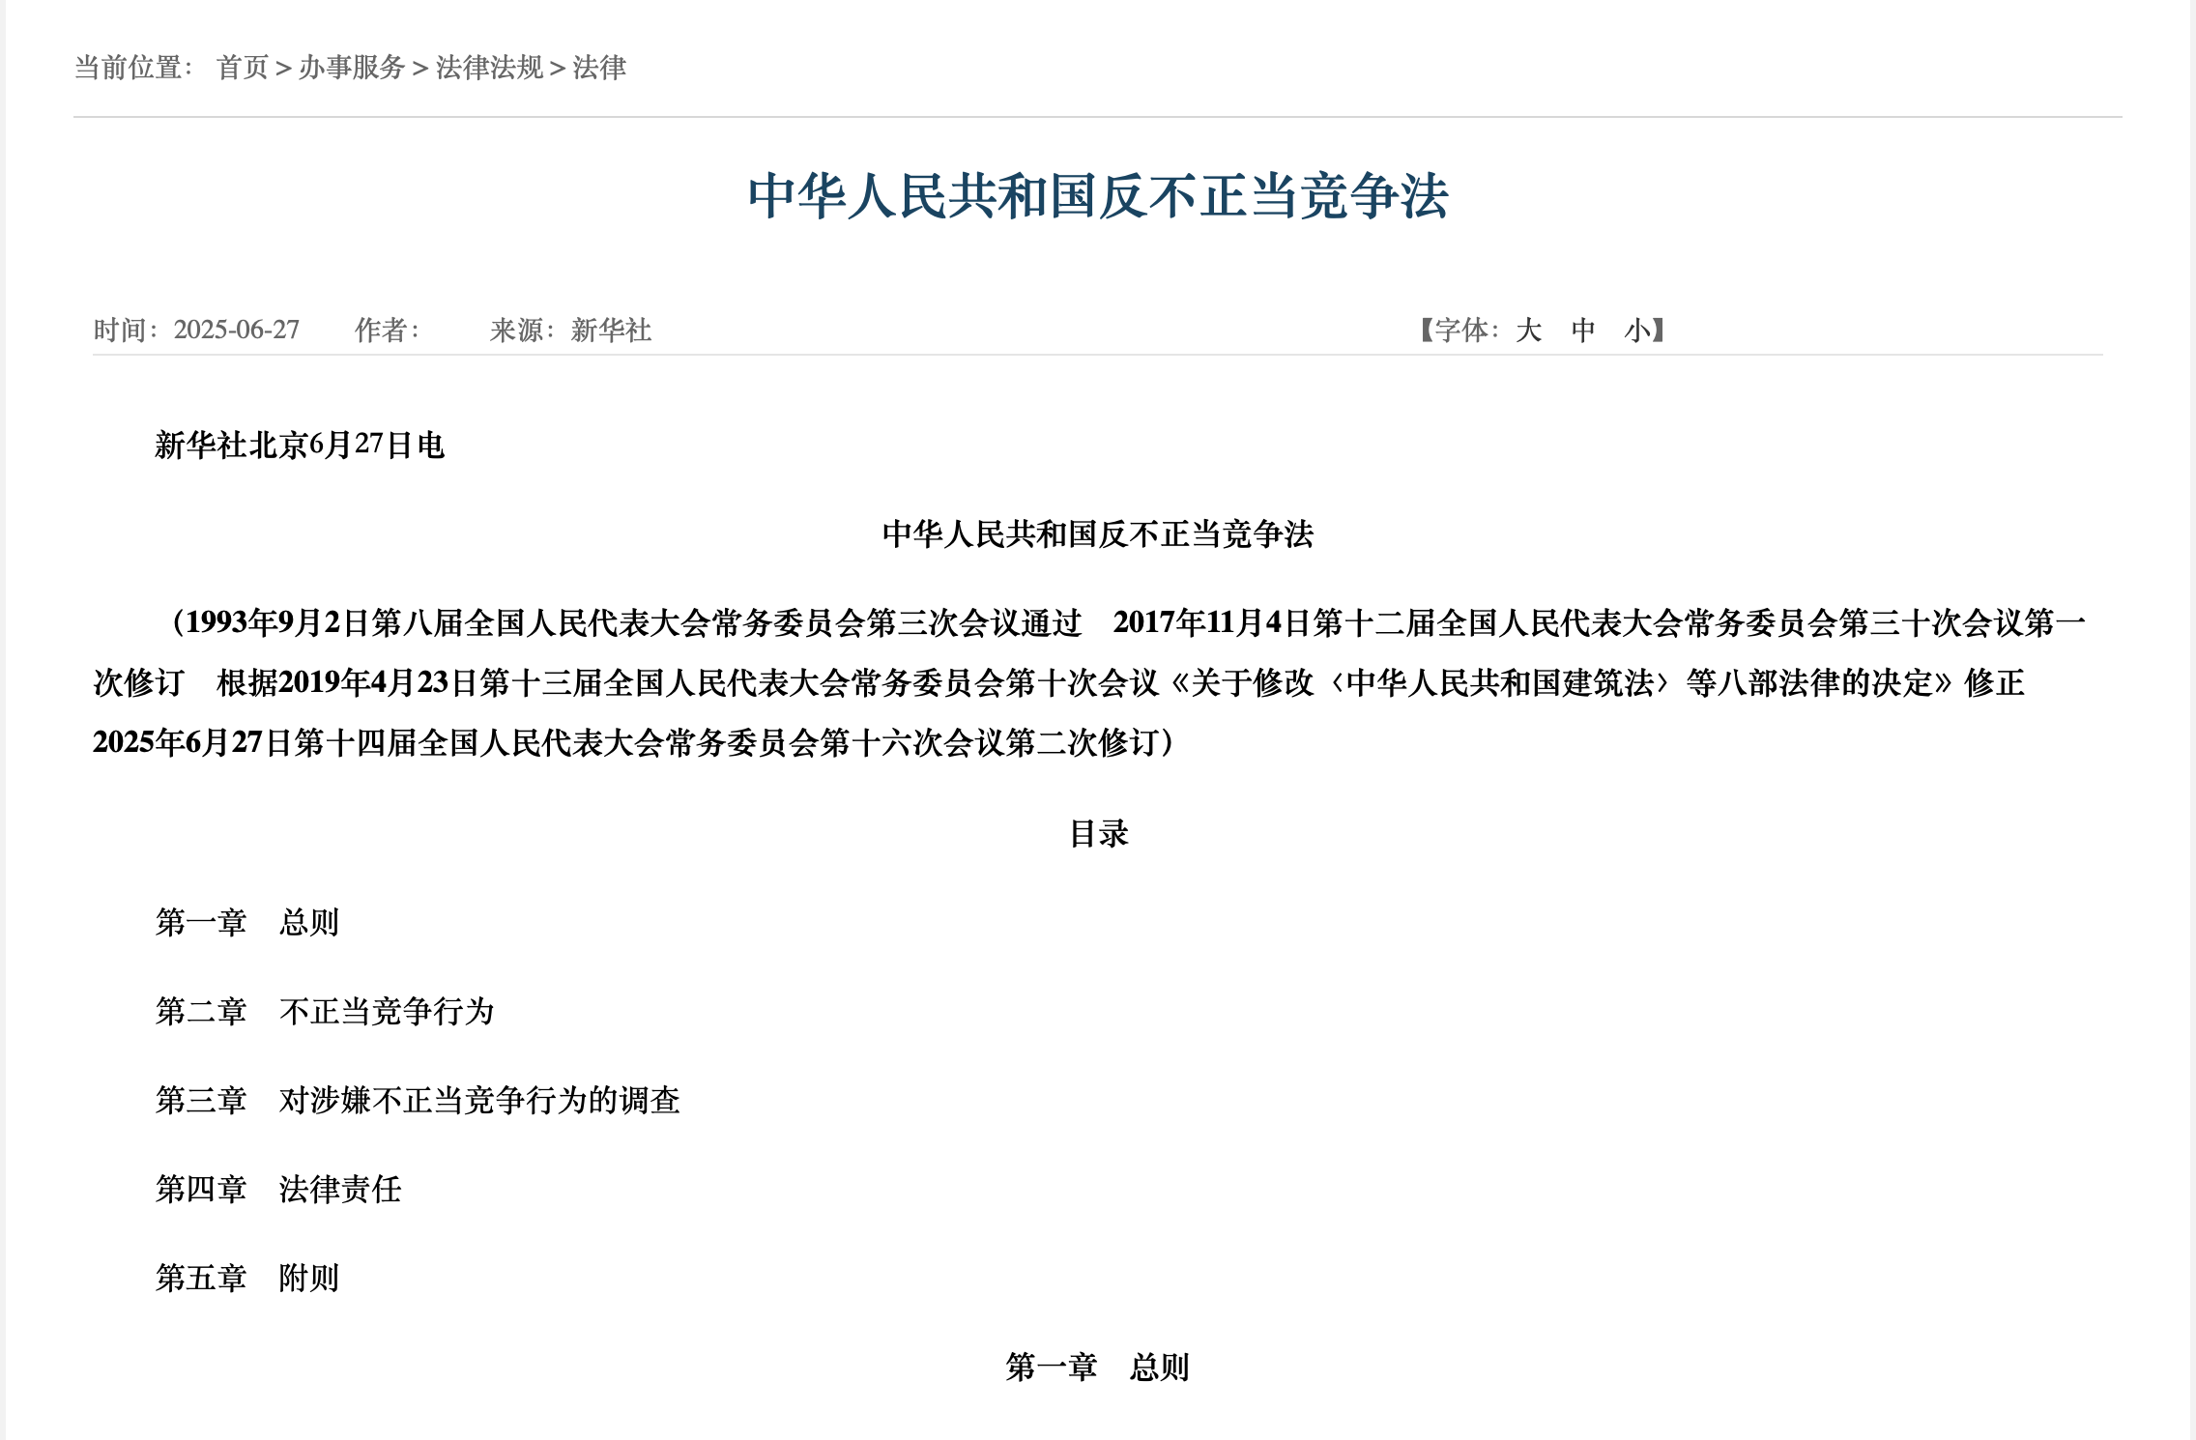
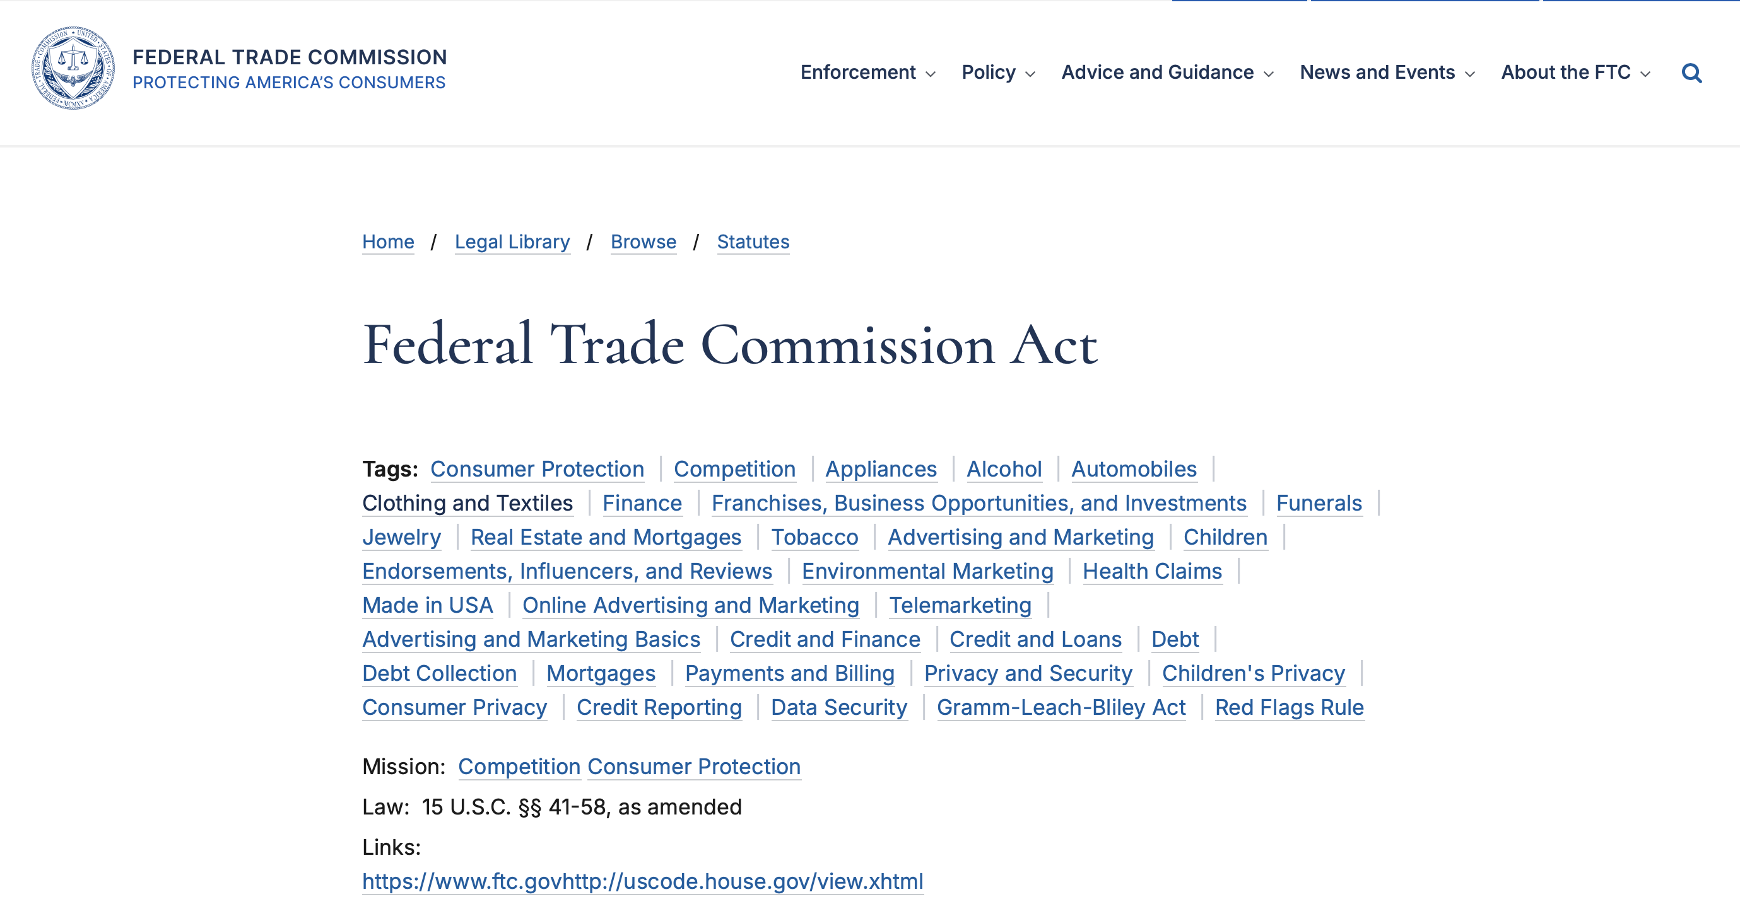
如何避免恶性竞争
在社会层面，各国政府也在积极颁布法律避免商业与贸易中的恶性竞争，比如中国的中华人民共和国反不正当竞争法，美国的FTC Act.

Slide 31
总结
良性的竞争能推动社会的进步，恶性的竞争造就病态的社会。

Slide 32
感谢聆听

